Slide 1

高端作业-5
KK

Slide 2

Contants
01
02
03
04
Select问题分析
NIOAcceptor非阻塞
telnet服务
bufferPool问题

Slide 3
MyNIORector 这里的selector.select(500); 如果改为selector.select()，会是什么结果，结合
socketChannel.register(selector, SelectionKey.OP_READ)这里的JavaDoc，研究说明问题所在
改为selector.select()后
1,注册读取的事件将不被返回，而是在同步等待，直到操作系统调用，明确已经有事件产生
2,整个的NIOrector也将停止，不能进行轮循
原因分析
因为通道注册了读取事件，但由于操作未完成，select不能进行轮循，将进行无限的等待

Slide 4
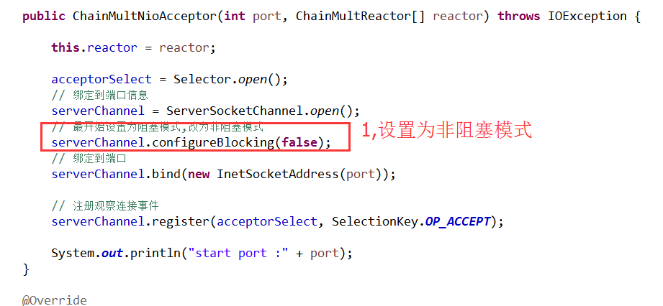
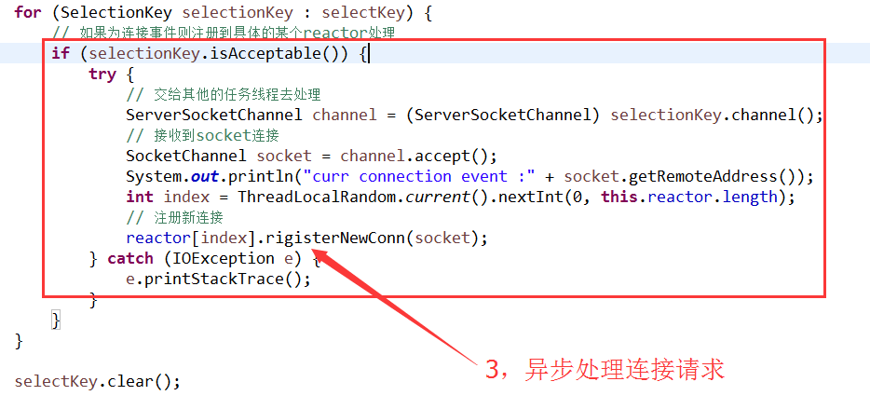
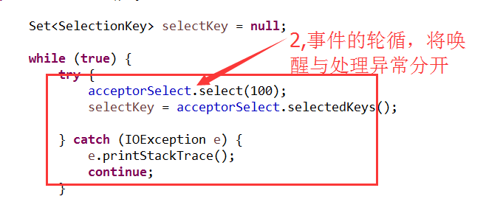
serverSocketChannel非阻塞

Slide 5
serverSocketChannel非阻塞

Slide 6
用NIO实现一个NIOAcceptor
整体实现思路
在服务端使用NIO的REACTOR模式，结合装饰器模式进行数据的处理流程
装饰器使用
１，每个socket通道都由对应的handler处理
2，将需要公用的对象封装到context对象中，供数据链处理
3, 将数据流处理进行拆解，分为几个阶段，第一阶段，数据基本操作（接收与发送数据）；第二阶段；数据的编码以及解码工作；第三阶段，业务处理，进行具体的业务处理

Slide 7
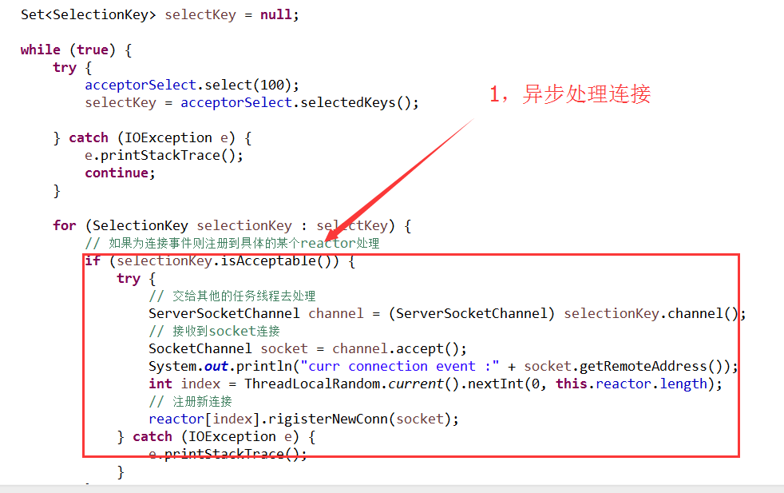
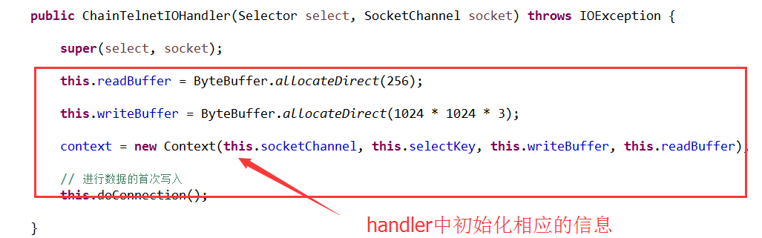
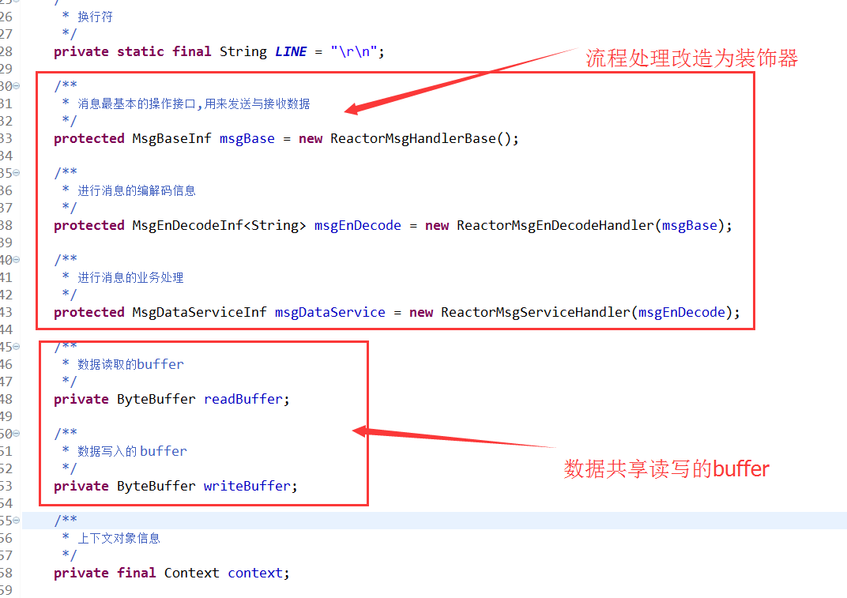
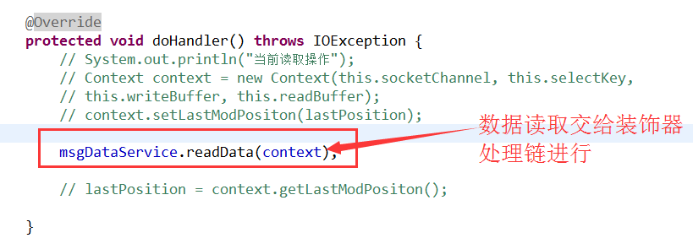
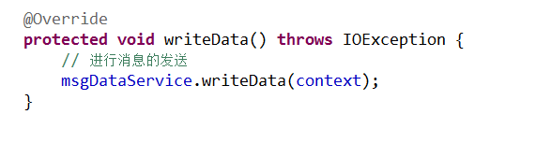
进行用NIO实现一个NIOAcceptor（handler改造）

Slide 8
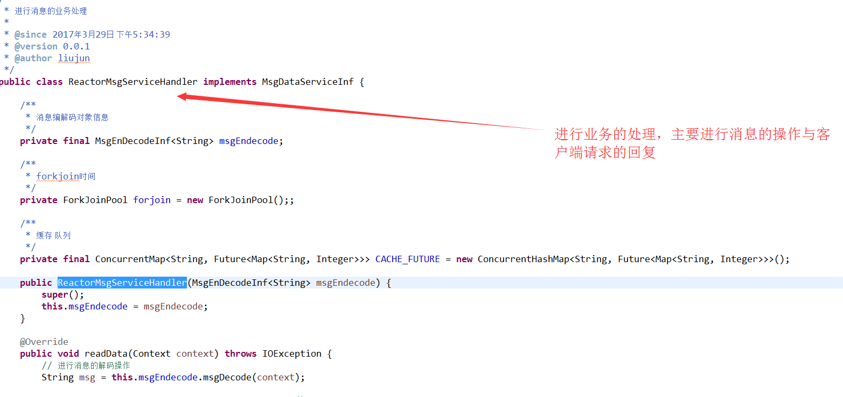
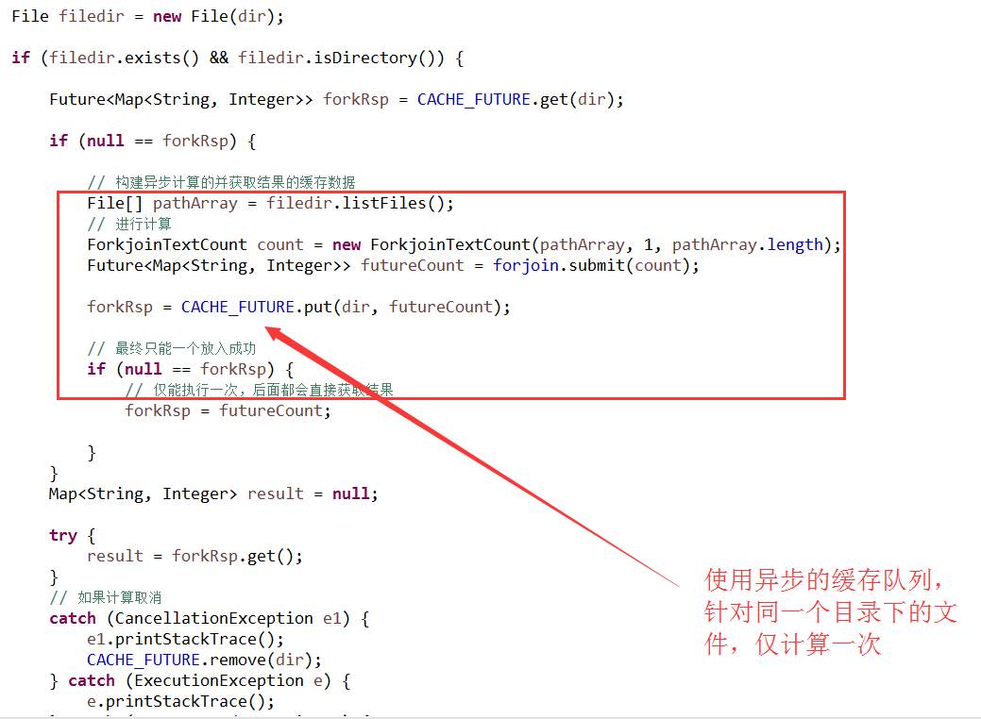
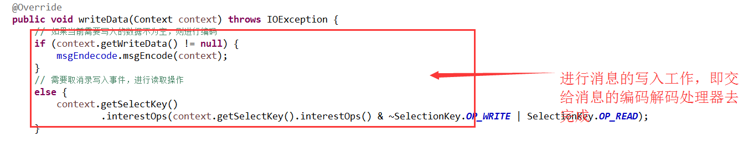
进行用NIO实现一个NIOAcceptor(handler改造)

Slide 9
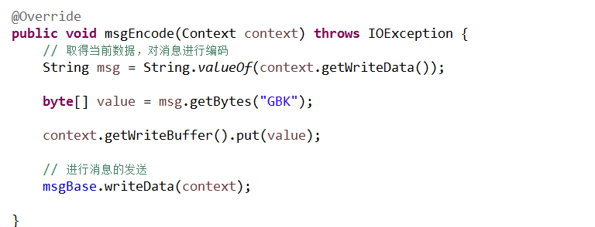
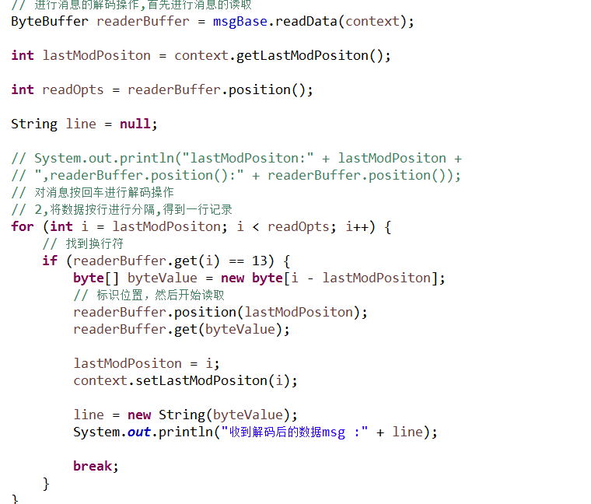
进行用NIO实现一个NIOAcceptor(消息的编解码)
数据编码
数据解码

Slide 10
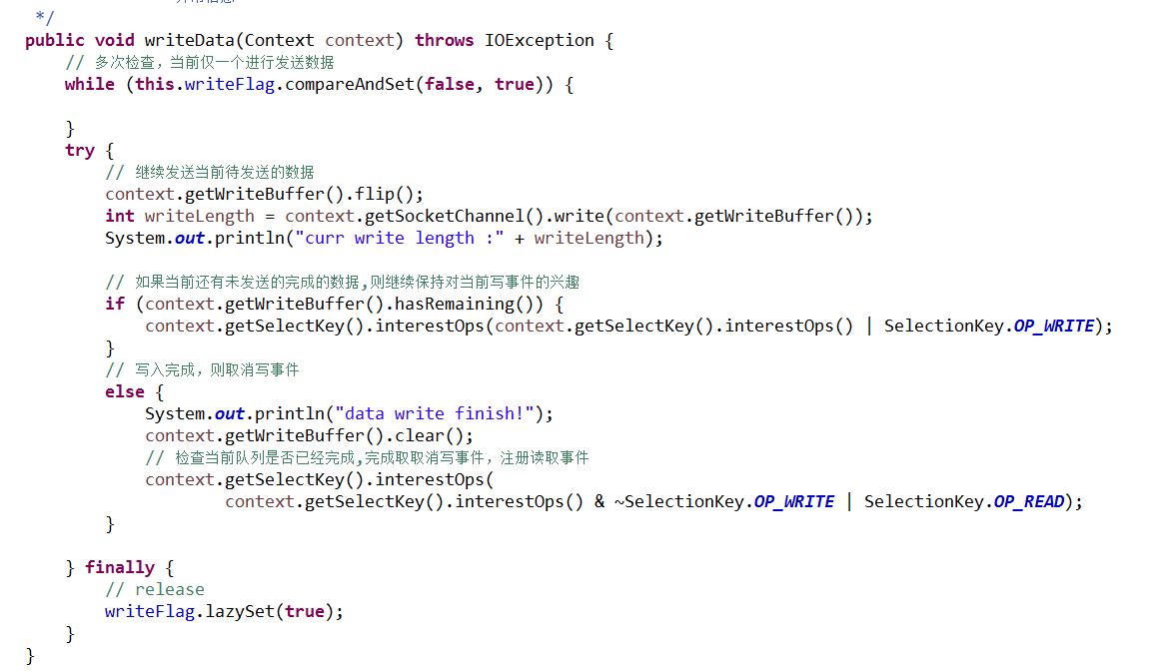
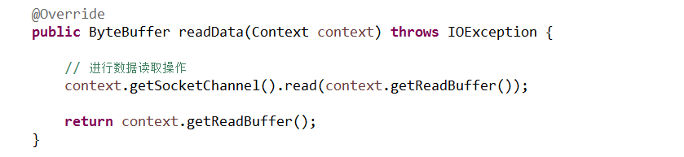
进行用NIO实现一个NIOAcceptor(基础发送与接收)
数据写入通道
数据从通道中读取

Slide 11
ByteBuffer实现一个Pool，那么最好的模式
个人观点：
每个通道使用自己的bytebuffe。
优点：
使用自己的bytebuffer，性能最优化，不用担多个共享的内存回收以及碎片问题。
缺点
需要即先预估内存，很难。
内存相对来说浪费严重。

Slide 12
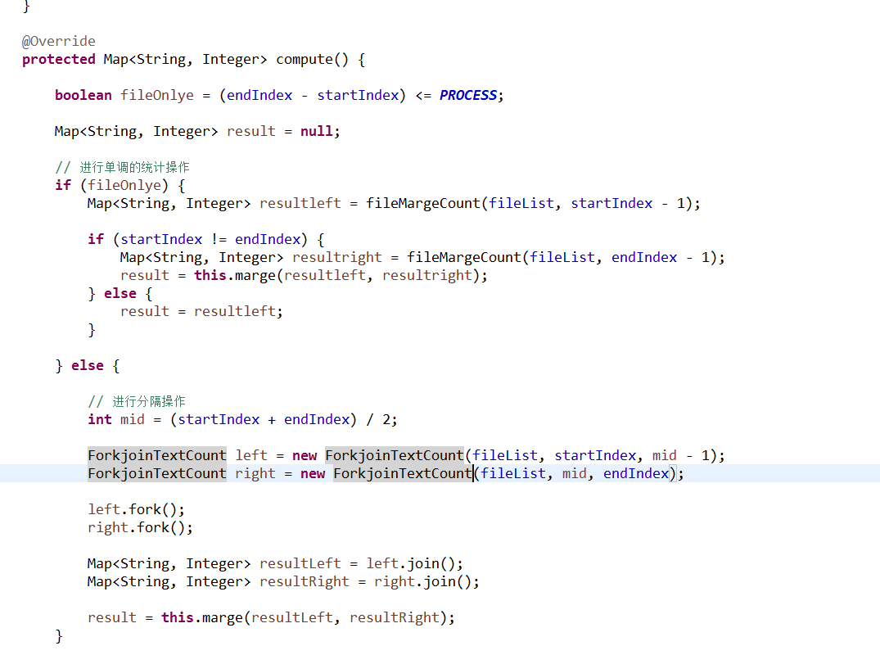
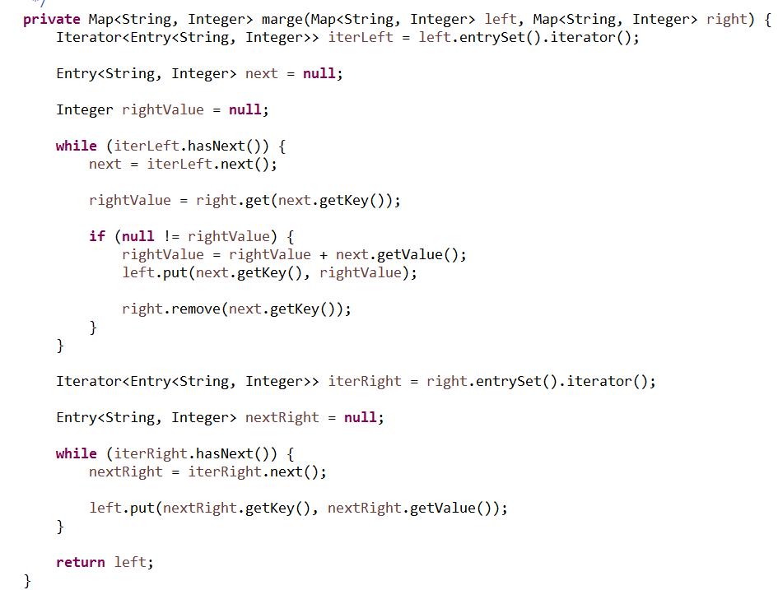
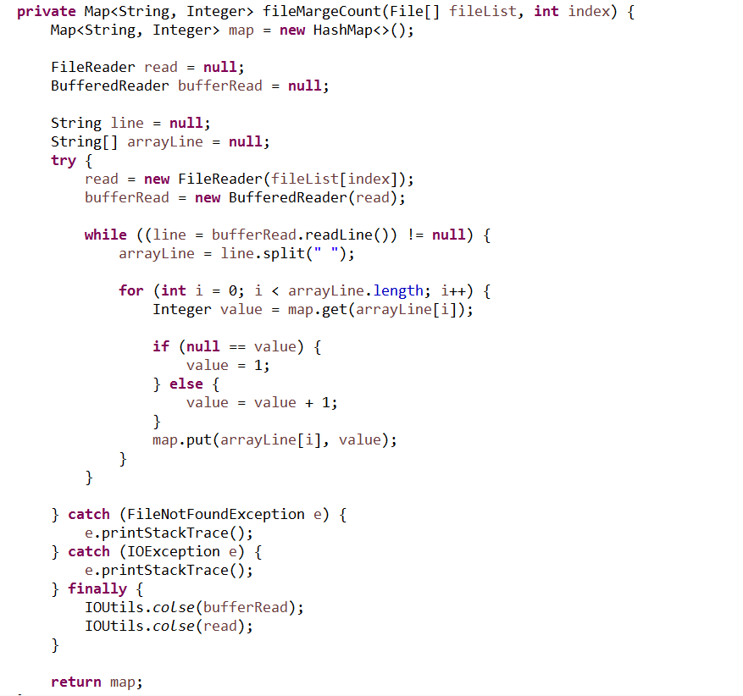
进行用NIO实现一个NIOAcceptor(forkjoin)
Forkjoin的主函数
数据合并函数
数据输入源拆分函数

Slide 13

Thanks.

